Slide 1
第二节 方差
例:甲、乙两射手，各射击十次，X,Y分别表示他们射中的环数，如表：
X_{甲} 8 9 10
P 0.2 0.6 0.2
Y_{乙} 8 9 10
P 0.4 0.2 0.4
问哪一个选手技术较好？

Slide 2
解：E(X)=9.0；E(Y)=9.0.
但直观上，他们射击的水平有差异，甲较稳定，相对于E(X)的偏离较小，所以甲的技术较好。

Slide 3


例如，某零件的真实长度为a，现用甲、乙两台仪器各测量10次，将测量结果X用坐标上的点表示如图：
测量结果的均值都是 a
甲仪器测量结果
较好
乙仪器测量结果
若让你就上述结果评价一下两台仪器的优劣，你认为哪台仪器好一些呢？
因为乙仪器的测量结果集中在均值附近

Slide 4
为此需要引进另一个数字特征, 刻划随机变量在其中心位置附近分散程度的大小这一特征，其中最重要的是方差。
这个数字特征就是我们这一讲要介绍的
方差

Slide 5
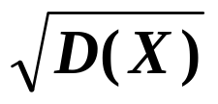
二、方差的定义
1．定义 设X是一个随机变量，若E[X-E(X)]²存在，则称E[X-E(X)]²为X的方差，记为D(X)或Var(X)，即:D(X)=E[X-E(X)]²。
注释：
(1)方差是随机变量X与其“中心”E(X)的偏差平方的平均。它表达了X的取值与其期望值E(X)的偏离程度。若X取值较集中，则D(X)较小，反之，若取值较分散，则D(X)较大。
(2) 应用上，常用量 ，称为标准差或均方差，记为σ(X)= 。由于它与X具有相同的度量单位，在实际问题中经常使用.

Slide 6
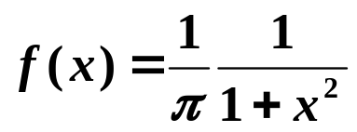
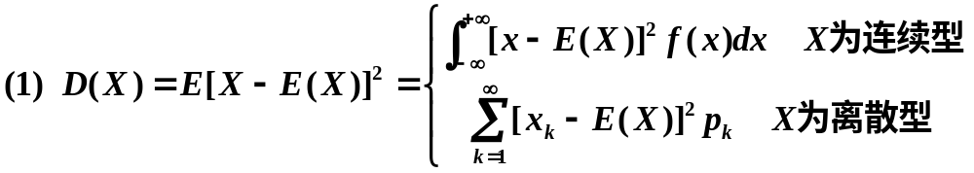
(3) 对任意的随机变量D(X)不一定存在，例如
(Cauchy分布)，因为E(X)不存在,所以D(X)不存在。
2.方差的计算公式
(2) D(X)=E(X²)-[E(X)]²
证明：D(X)=E[X-E(X)]² =E(X²-2X·E(X)+[E(X)]²)
=E(X²)-2E(X)·E(X)+[E(X)] ²
=E(X²)-[E(X)] ² 。

Slide 7
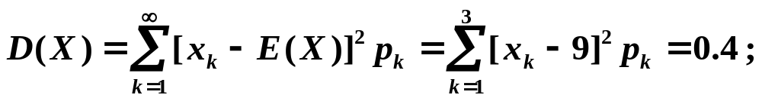
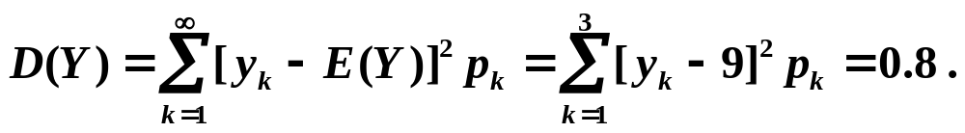
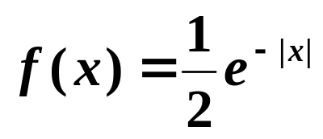
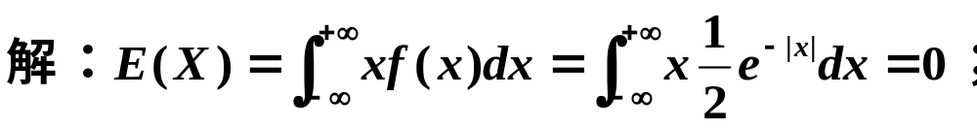
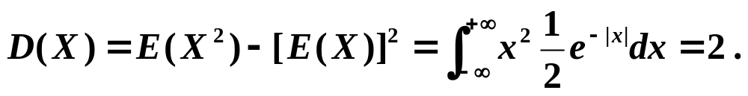
例1．甲、乙两射手的例中，
例2．随机变量X的概率密度为
求E(X)，D(X)。

Slide 8
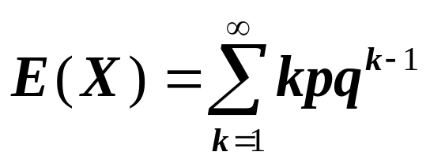
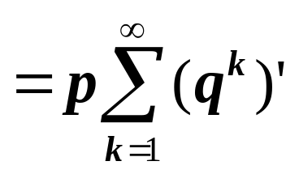
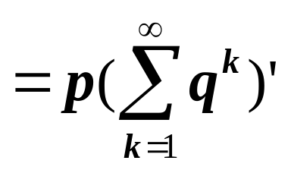
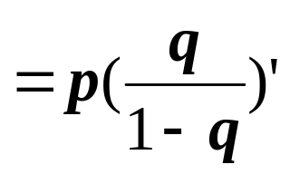
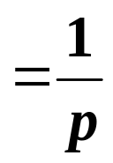
例3 设r.v X服从几何分布，概率函数为
P(X=k)=p(1-p)^{k-1}, k=1,2,…，n,…
其中0<p<1,求D(X)
解：
记q=1-p
等比级数求和公式
求和与求导
交换次序

Slide 9
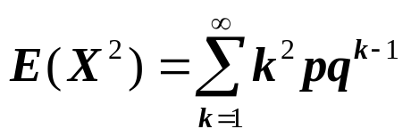
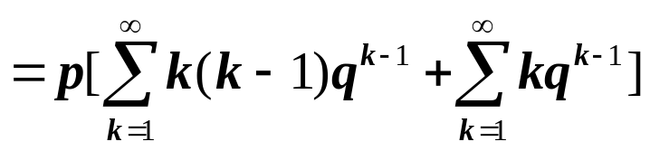
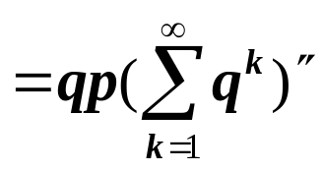
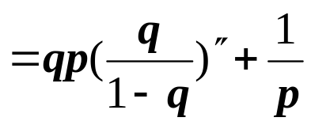
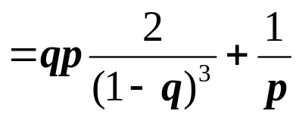
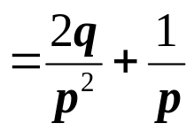
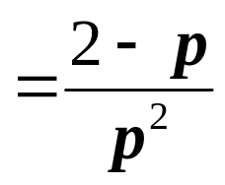
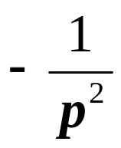
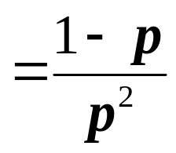
+E(X)
D(X)=E(X²)-[E(X)]²

Slide 10
3．方差的性质
假定以下所遇到的随机变量的方差存在:
(1) 设C是常数，则D(C)=0；
(2) 设X是随机变量，a是常数，则D(aX)=a²D(X),从而D(aX+b)=a²D(X)；
(3) 设X，Y是两个相互独立的随机变量，则有D(X±Y)=D(X)+D(Y)；
证:D(X+Y)=E{[(X+Y)-E(X+Y)]²}
=E{[(X-E(X))+(Y-E(Y))]²}
=E{[X-E(X)]²}+E{[Y-E(Y)]²}+2E{[X-E(X)][Y-E(Y)]}

Slide 11

由于X，Y相互独立，X－E(X)与Y－E(Y)也相互独立，由数学期望的性质，
2E{[X-E(X)][Y-E(Y)]}=2E[X-E(X)]⋅E[Y-E(Y)]=0
于是得 D(X+Y)=D(X)+D(Y).
这一性质可以推广到任意有限多个相互独立的随机变量之和的情况。
(4)D(X)=0的充要条件是X以概率1取常数C，即:
P{X=C}=1.显然，这里C=E(X)。

Slide 12

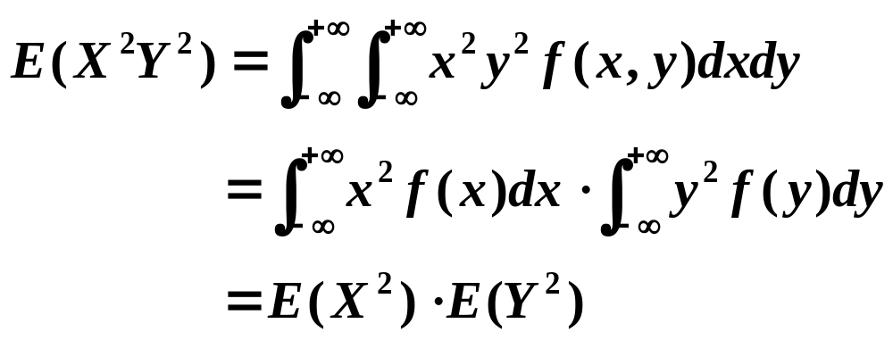
例4．若X,Y为相互独立的连续型随机变量，联合概率密度为f(x,y),则

Slide 13
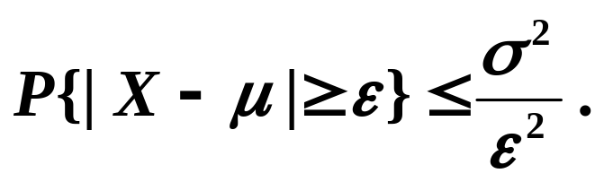
4．方差的一个定理（切比雪夫不等式）
定理 设随机变量X的期望和方差都存在，
且E(X)=μ,D(X)=σ²，则对任意的ε>0,有

Slide 14
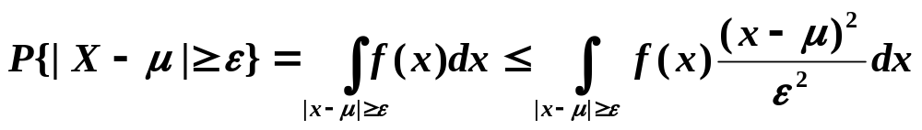
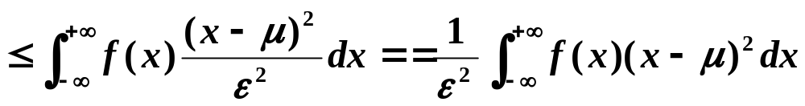
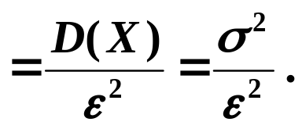
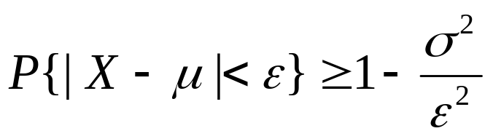
证：只对连续型情况给出证明。设X的概率密度为f(x)，则有
意义：(1)切比雪夫不等式也可改写成如下的形式

Slide 15
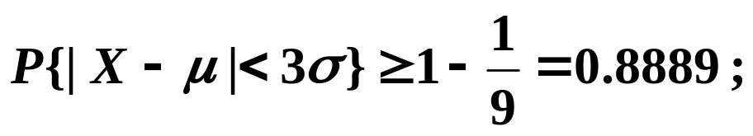
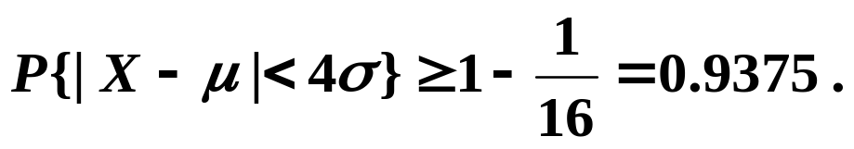
(2)这个不等式给出了在随机变量X的分布未知的情况下事件 |x-μ|<ε的概率的一种估计方法。例如:
(3) 切比雪夫不等式也从另一角度体现了方差D(X)的意
义。从切比雪夫不等式可以看出，随机变量X的方差越
小，则X的取值越集中在其中心E(X)的附近。方差越小，
X取值越集中在区间(E(X)-ε, E(X)+ε)之内。
Notes:
当然这个估计是很粗糙的。

Slide 16

例1 已知正常男性成人血液中，每一毫升白细胞数平均是7300，均方差是700 . 利用切比雪夫不等式估计每毫升白细胞数在5200~9400之间的概率 .
解：设每毫升白细胞数为X
依题意，E(X)=7300, D(X)=700²
所求为 P(5200 X 9400)
=P(5200-7300 X-7300 9400-7300)
= P(-2100 X-E(X) 2100)
= P{ |X-E(X)| 2100}
由切比雪夫不等式

Slide 17
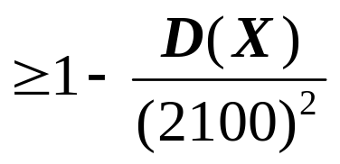
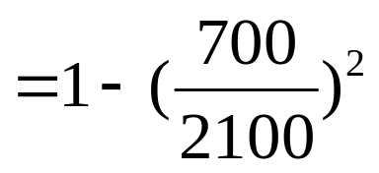
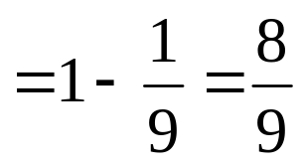
P{ |X-E(X)| 2100}
即估计每毫升白细胞数在5200~9400之间的概率不小于8/9 .

Slide 18
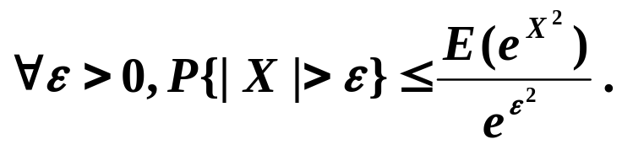
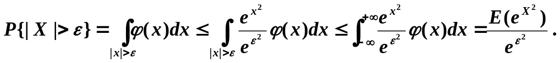
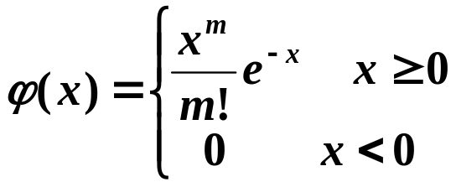
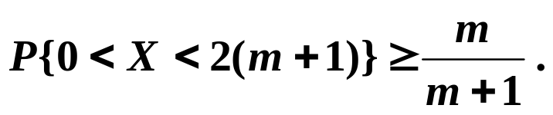
例2 设随机变量X的概率密度为ϕ(x),且存在，证明：
证：用证明切比雪夫不等式的方法，有
例3 设随机变量X的概率密度为 ，
m为自然数，
证明:

Slide 19
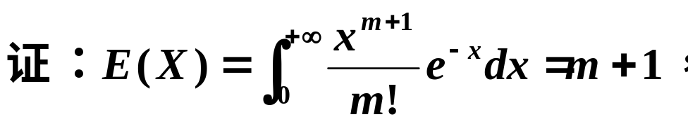
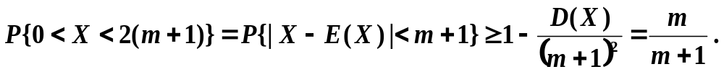
由切比雪夫不等式：
5．几种重要随机变量的数学期望和方差
(一) 设随机变量X具有(0-1)分布，其分布律为P{X=0}=1-p，P{X=1}=p,则D(X)=p(1-p)。
证: E(X)=0·(1-p)+1·p=p ,E(X²)=0²·(1-p)+1²·p=p，
D(X)=E(X²)-[E(X)]²=p-p²=p(1-p)。

Slide 20
(二)二项分布
设X∼b(n,p),，其分布律为
则E(X)=np,D(X)=npq。
证：令X_{i}服从参数为P的(0-1)分布，i=1，2，…，n，
且X₁，X₂…，Xn相互独立,则X₁+X₂+…+Xn～ b(n,p)，
于是 E(X)=E(X₁+X₂+…+Xn)=np,
D(X)= D(X₁+X₂+…+Xn)
=D(X₁)+D(X₂)+…+D(Xn)=np(1-p)=npq.
将X表示成n个随机变量之和，可将方差的计算简化。
这是计算方差的一个技巧。

Slide 21
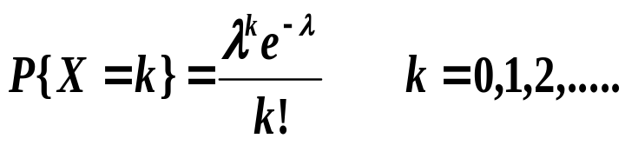
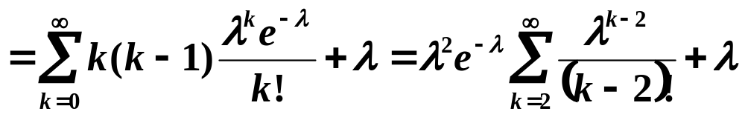

(三)泊松分布
设若 X∼π(λ),其分布律为
则E(X)=λ, D(X)=λ。
所以方差为 D(X)=E(X²)-[E(X)]²=λ.
泊松分布只含一个参数λ，因而只要知道它的数学
期望或方差就能完全确定它的分布。

Slide 22
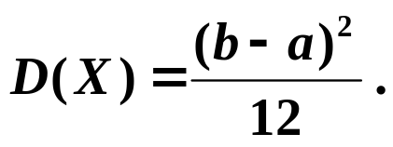
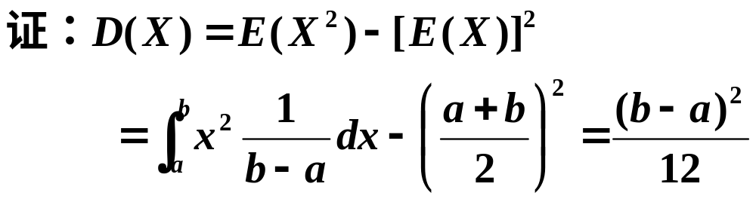
(四)均匀分布
设X在区间(a，b)上服从均匀分布，则E(X)=(a+b)/2，

Slide 23
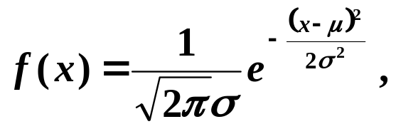
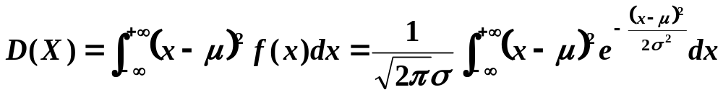
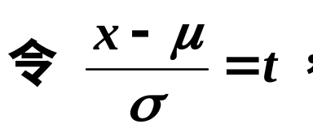
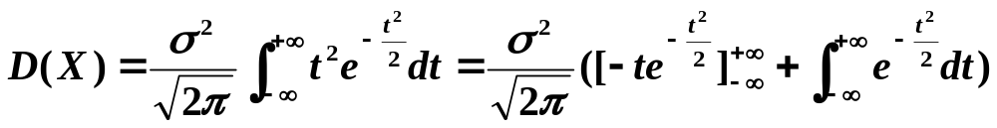
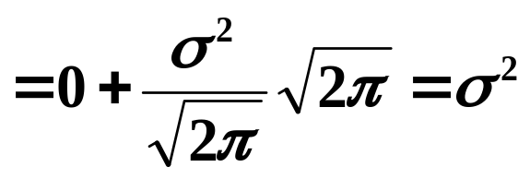
(五)正态分布
若X∼N(µ,σ²)，则E(X)=μ，而方差为D(X)=σ².
证：X的概率密度为：

Slide 24
正态随机变量的分布完全可由它的数学期望和方差确定。
特别地，X～N(μ,σ²)，Y=(X-μ)/σ，根据正态分布的性质知Y服从正态分布而E(Y)=0， D(Y)=1，故Y～N(0，1)。这样导出Y的分布N(0，1)与第二章中的方法要简便得多。

Slide 25
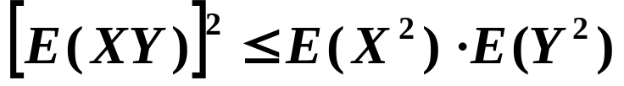
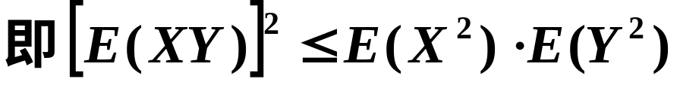

例.设X、Y的二阶矩存在且不为0，则
且等号成立的充要条件是存在常数a,使P{Y=aX}=1.
证：设
等号成立的充要条件是存在t₀, 使g(t₀)=0, 即：

Slide 26

由方差的性质：
令 a=-t₀,有P{Y=aX}=1.
即等号成立的充要条件是存在常数a，使P{Y=aX}=1.

